Slide 1


Type Inference
Típuskövetkeztetés
Bagossy Attila
Deklaratív programozás
2019. május 06.
Témavezető: Dr. Pethő Attila

Slide 2

Bevezetés
Típus
Erős és gyenge típusosság
Statikus és dinamikus típusosság

Slide 3

Miért kellenek típusok?
A hardver csupán biteket ismer.
Egy bitsorozat jelenthet például
egész számot,
lebegőpontos számot,
memóriacímet,
végrehajtható utasítást.
Alacsony szinten a programozó dolga az ezek közti különbségtétel.

Slide 4
Miért kellenek típusok? (2)
Implicit kontextus
A típusok implicit kontextust rendelnek az egyes műveletekhez, így azt a programozónak nem kell explicit megjelölnie.
Notes:
Implicit
* Pascalban new-nál a lefoglalandó memória mérete
* C++-ban new-nál a méret + a konstruktor meghívása
* Függ a típusrendszertől

Slide 5
Miért kellenek típusok? (2)
Implicit kontextus
A típusok implicit kontextust rendelnek az egyes műveletekhez, így azt a programozónak nem kell explicit megjelölnie.
Szabályos műveletek kijelölése
A típusok pontosan kijelölik, hogy melyek azok a műveletek, amelyek egy szemantikailag helyes programban megjelenhetnek.
Notes:
Szabályos műveletek
* Nem lehet szinuszát számolni egy karaktersorozatnak, összeadni egy struktot és egy lebegőpontost, stb.
* Függ a típusrendszertől (JavaScriptben például összeadható karaktersorozat és szám)

Slide 6
Típus
Denotációs jelentés
A típus értékek halmaza.

Slide 7
Típus
Denotációs jelentés
A típus értékek halmaza.
Konstruktív jelentés
A típus valamilyen primitív (beépített) típus, avagy egy konstruktorral képzett összetett (kompozit) típus.

Slide 8
Típusellenőrzés
Angolul type checking.
Annak ellenőrzése, hogy egy program megfelel az adott nyelv típusrendszerének.
Ha a program nem megfelelően típusozott, azt típusütközésnek vagy angolul type clashnek nevezzük.
Notes:
A típusellenőrzés a szintaktikai ellenőrzést követi, a szemantikai ellenőrzés része. Környezetfüggetlen módon nem fejezhető ki.

Slide 9
Típusosság
Mikor ellenőrizzük a típusokat?
Statikus és dinamikus típusosság.
Static és dynamic typing.
Mennyire szigorú a típusrendszer?
Gyenge és erős típusosság.
Weak és strong typing.
Notes:
Statikus – fordítási időben
Dinamikus – futási időben
Gyenge – Vannak a típusrendszernek gyenge pontjai -> például C-ben azonos méretű struktor között szabadon castolhatunk, a void* jelenthet bármit stb. Type coercion JS-ben (=== operátor)
Erős – Nincs (egyszerű) módunk a típusrendszer kijátszására. Az erősen típusos nyelvek idővel gyakran gyengülnek.
Nem érdemes ezt a két fogalmat használni, mert a szakirodalomban sincs közmegegyezés a jelentésükről, emiatt nem teljesen nyilvánvaló, hogy mit is jelentenek.

Slide 10
Típusosság
Mikor ellenőrizzük a típusokat?
Statikus és dinamikus típusosság.
Static és dynamic typing.
Mennyire szigorú a típusrendszer?
Gyenge és erős típusosság.
Weak és strong typing.
Notes:
Statikus – fordítási időben
Dinamikus – futási időben
Gyenge – Vannak a típusrendszernek gyenge pontjai -> például C-ben azonos méretű struktor között szabadon castolhatunk, a void* jelenthet bármit stb.
Erős – Nincs (egyszerű) módunk a típusrendszer kijátszására. Az erősen típusos nyelvek idővel gyakran gyengülnek.
Nem érdemes ezt a két fogalmat használni, mert a szakirodalomban sincs közmegegyezés a jelentésükről, emiatt nem teljesen nyilvánvaló, hogy mit is jelentenek.

Slide 11
Gyenge típusosság – C
To this day, many C programmers believe that strong typing just means pounding extra hard on the keyboard.
Peter van der Linden
Notes:
Statikus – fordítási időben
Dinamikus – futási időben
Gyenge – Vannak a típusrendszernek gyenge pontjai -> például C-ben azonos méretű struktor között szabadon castolhatunk, a void* jelenthet bármit stb.
Erős – Nincs (egyszerű) módunk a típusrendszer kijátszására. Az erősen típusos nyelvek idővel gyakran gyengülnek.
Nem érdemes ezt a két fogalmat használni, mert a szakirodalomban sincs közmegegyezés a jelentésükről, emiatt nem teljesen nyilvánvaló, hogy mit is jelentenek.

Slide 12

Típuskövetkeztetés
Miért jó a típuskövetkeztetés?
Hindley-Milner típusrendszer

Slide 13
Típuskövetkeztetés és -ellenőrzés
Típuskövetkeztetés
Adott term esetén meghatározza, hogy a term típusozható-e, és amennyiben igen, akkor automatikusan egy típust rendel hozzá.
Típusellenőrzés
Típusannotációkkal ellátott termről eldönti, hogy megfelelően típusozott vagy sem.
Notes:
Erősen típusos nyelvekben mindig van típusellenőrzés.

Slide 14
Példa – Összeadás
function addTwo(x: int): int
{
return 2 + x;
}
Notes:
Erősen típusos nyelvekben mindig van típusellenőrzés.

Slide 15
Példa – Összeadás
function addTwo(x: int): int
{
return 2 + x;
}
Notes:
Erősen típusos nyelvekben mindig van típusellenőrzés.

Slide 16
Példa – Összeadás
function addTwo(x: int): int
{
return 2 + x;
}
Tegyük fel, hogy ismert a + operátor szignatúrája:
function operator+(a: int, y: int): int
Notes:
Erősen típusos nyelvekben mindig van típusellenőrzés.

Slide 17
Példa – Összeadás
function addTwo(x)
{
return 2 + x;
}
Tegyük fel, hogy ismert a + operátor szignatúrája:
function operator+(a: int, y: int): int
Ekkor az addTwo függvény szignatúrája automatikusan meghatározható.
Notes:
Erősen típusos nyelvekben mindig van típusellenőrzés.

Slide 18
Példa – Összeadás
function addTwo(x)
{
return 2 + x;
}
A típuskövetkeztetés nem jelent dinamikus típusosságot.
Bár a típusannotációk hiányoznak, azonban minden típus fordítási időben ismert.
Notes:
Erősen típusos nyelvekben mindig van típusellenőrzés.

Slide 19
Miért jó a típuskövetkeztetés?
Javítja a forráskód olvashatóságát.
Csökken a szintaktikai zaj, amelyet a rengeteg típusannotáció okoz.
Növeli a produktivitást.
A programozónak nem kell a típusannotációk elhelyezésével foglalkoznia.
Segíti a fejlesztést.
Az automatikusan kikövetkeztetett típus hibákat jelezhet előre.

Slide 20

Hindley-Milner következtetés
Alfred Tarski már az 1920-as években alkalmazott valamiféle illesztést.
Carew Meredith már az 1950-es években használt egy hasonló algoritmust.
Típuskövetkeztetést Haskell Curry is leírt 1958-ban az egyszerű típusos λ-kalkulusra.
Roger Hindley 1967-ben írta le Curry algoritmusának kibővített változatát.
Robin Milner 1978-ban fedezte fel/találta fel újra.
Luis Damas 1982-ben bizonyította az algoritmus teljességét.
Notes:
Statikus – fordítási időben
Dinamikus – futási időben
Gyenge – Vannak a típusrendszernek gyenge pontjai -> például C-ben azonos méretű struktor között szabadon castolhatunk, a void* jelenthet bármit stb.
Erős – Nincs (egyszerű) módunk a típusrendszer kijátszására. Az erősen típusos nyelvek idővel gyakran gyengülnek.
Nem érdemes ezt a két fogalmat használni, mert a szakirodalomban sincs közmegegyezés a jelentésükről, emiatt nem teljesen nyilvánvaló, hogy mit is jelentenek.

Slide 21
Hindley-Milner következtetés
Mindig a legáltalánosabb típust határozza meg.
Principal vagy most general type.
Nem szükséges típusannotációk hozzáadása, azokat az algoritmus automatikus meghatározza.
Futási ideje a legtöbb, valós programra lineáris a program méretével.
Notes:
let x = id id id id id id id id id id id id id id id id id id id id id id id id

Slide 22
Algoritmus
Szintaktikai elemzéssel építsünk fel egy absztrakt szintaxisfát (AST).
A fa leveleihez rendeljünk típusváltozókat.
Készítsünk egy típus-egyenletrendszert:
A literálok, beépített operátorok, beépített függvények, már típusozott termek típusai ismertként fognak megjelenni.
A fa felépítésének megfelelően adunk hozzá további egyenleteket.
Illesztéssel oldjuk meg az egyenletrendszert.
Határozzuk meg a legfelső szintű típust.

Slide 23
Példa – Összeadás
function addTwo(x)
{
return 2 + x;
}
addTwo = x => 2 + x
Notes:
Erősen típusos nyelvekben mindig van típusellenőrzés.

Slide 24
Legáltalánosabb típus
Ugyanazon term többféleképpen is típusozható.
length [] = 0
length xs:x = 1 + length xs
Notes:
Erősen típusos nyelvekben mindig van típusellenőrzés.

Slide 25
Legáltalánosabb típus
Ugyanazon term többféleképpen is típusozható.
length [] = 0
length xs:x = 1 + length xs
[int] -> int
[String] -> int
Notes:
Erősen típusos nyelvekben mindig van típusellenőrzés.

Slide 26
Legáltalánosabb típus
Ugyanazon term többféleképpen is típusozható.
length [] = 0
length xs:x = 1 + length xs
[int] -> int
[String] -> int
[a] -> int
Notes:
Erősen típusos nyelvekben mindig van típusellenőrzés.

Slide 27
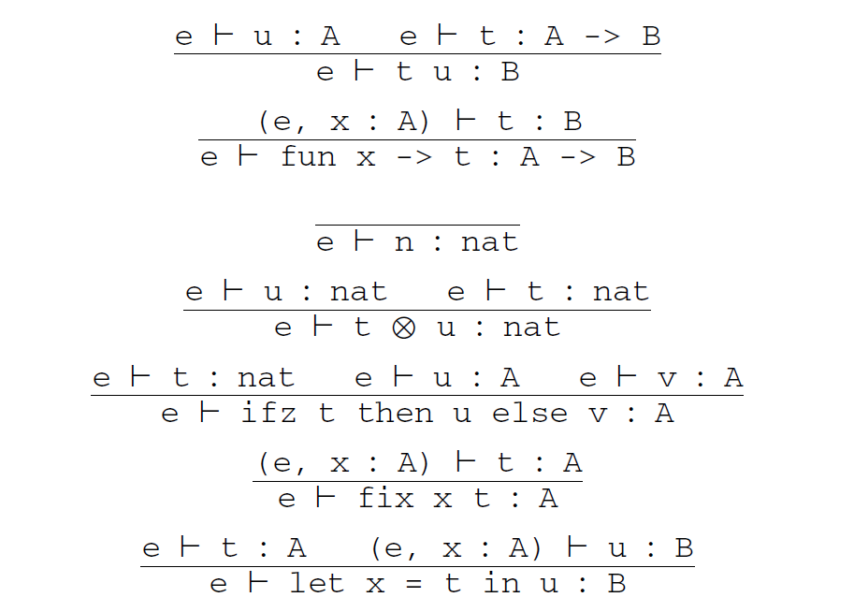
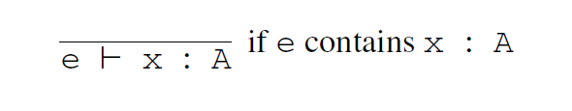
Típusellenőrzés – Formálisan
Notes:
Erősen típusos nyelvekben mindig van típusellenőrzés.

Slide 28
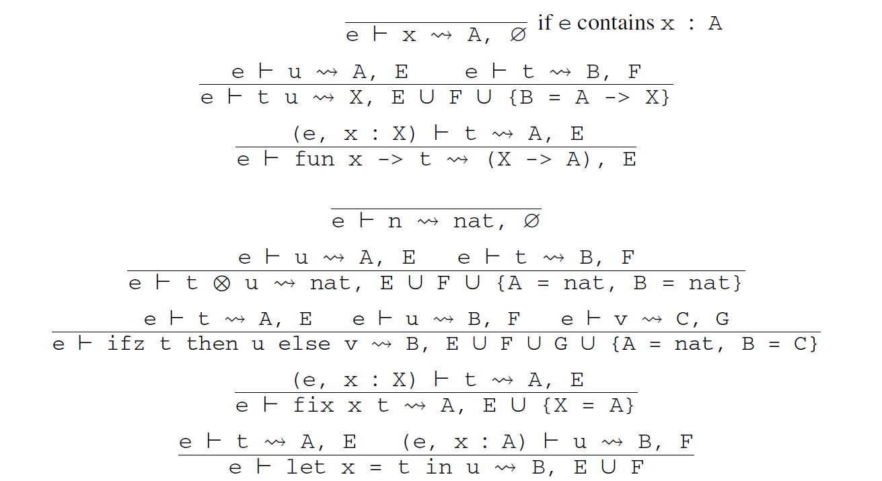
Típuskövetkeztetés – Formálisan
Notes:
Erősen típusos nyelvekben mindig van típusellenőrzés.

Slide 29
Felhasznált irodalom
Gilles Dowek and Jean-Jacques Lvy. 2010. Introduction to the Theory of Programming Languages (1st ed.). Springer Publishing Company, Incorporated.
Peter Selinger. 2008. Lecture Notes on the Lambda Calculus. Dalhousie University, Halifax, Canada.
Michael L. Scott. 2009. Programming Language Pragmatics, Third Edition (3rd ed.). Morgan Kaufmann Publishers Inc., San Francisco, CA, USA.
Notes:
Erősen típusos nyelvekben mindig van típusellenőrzés.

Slide 30
Felhasznált irodalom (2)
Daniel P. Friedman and Mitchell Wand. 2008. Essentials of Programming Languages, 3rd Edition (3 ed.). The MIT Press.
Mooly Sagiv. Types and Type Inference. http://www.cs.tau.ac.il/~msagiv/courses/apl12/types.pdf
Notes:
Erősen típusos nyelvekben mindig van típusellenőrzés.

Slide 31

Köszönöm a figyelmet!
Az előadás elérhető a következő címen:
git.io/fjn58

Slide 32
Felhasznált irodalom (2)
git.io/fjn58
Notes:
Erősen típusos nyelvekben mindig van típusellenőrzés.

